Slide 1
POP
Minor Ondernemen
2e semester 2014-2015
NHL Hogeschool Leeuwarden
5 maart 2015

Slide 2
POP
Minor Ondernemen
2e semester 2014-2015
NHL Hogeschool Leeuwarden
5 maart 2015

Slide 3
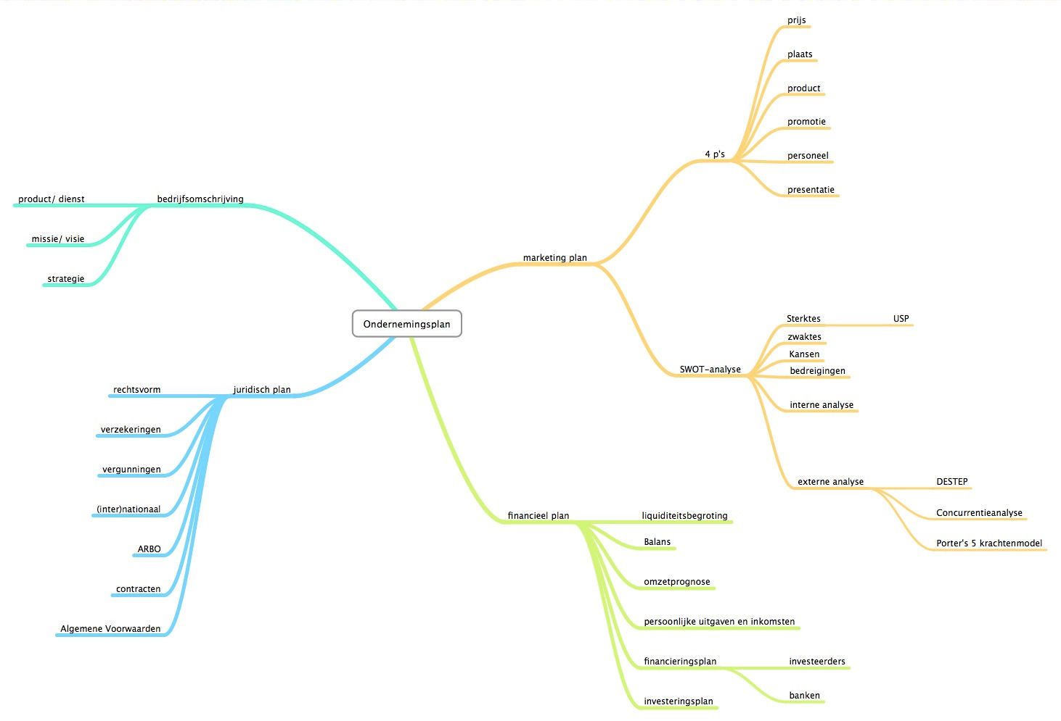

Slide 4
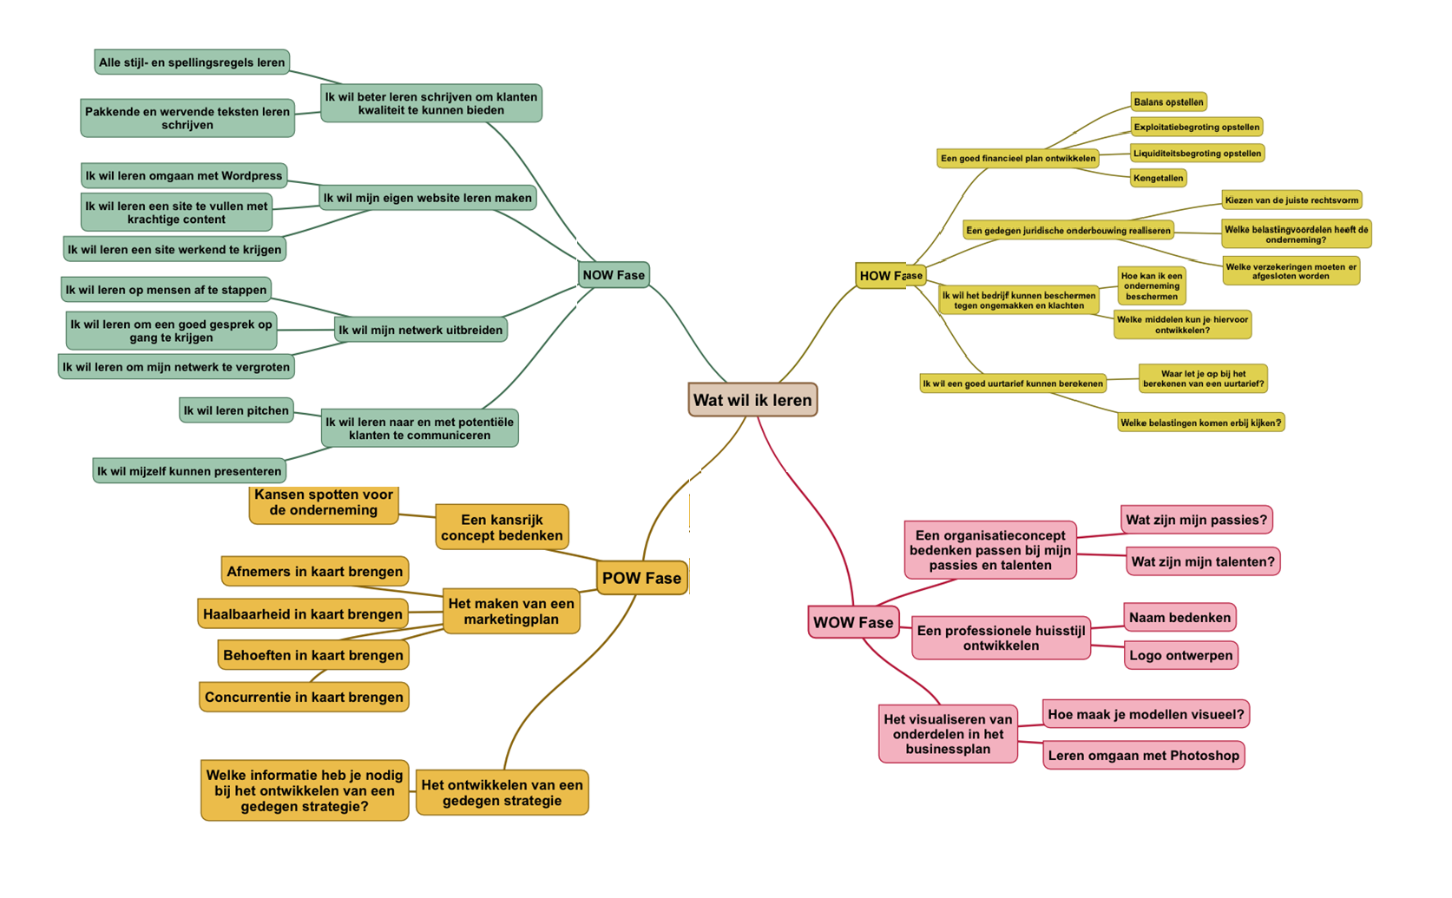

Slide 5
Indeling indiv. Dropbox
Wow
Pow
How
Now
Einddocumenten assessment
Bewijsstukken

Slide 6
Indeling POP
Mijn ondernemerschap
Wow Pow How Now
Prestatiedoelen
Leerdoelen
Leeractiviteiten
Reflectie
Bijlagen
Testen

Slide 7
Prestatiedoelen
Hebben te maken met toekomstige output

Slide 8
Leerdoelen
Hebben te maken met input die jij nodig hebt om de output te kunnen genereren.

Slide 9
Leeractiviteiten
Concrete activiteiten om de leerdoelen te kunnen halen.

Slide 10
Leerdoelen die eigenlijk prestatiedoel zijn…
Beginnen vaak met hoe/op welk manier.
Zijn globaal
Geven geen houvast om leeractiviteiten te ondernemen.

Slide 11
Prestatiedoel WOW fase | Leerdoelen | Leeractiviteiten | Reflectie (achteraf)
Een business concept passend bij mijn passie en talenten | Bijv. Achter mijn talenten komen Een goed idee bedenken | Bijv. Mindmap maken Testen maken Brainstorm over passend concept Canvas maken | Wat ging goed, wat ging minder goed en wat heb ik er van geleerd…

Slide 12
Opdracht vanmiddag
Ga het komend uur individueel (of in groepjes) aan de slag met het opstellen van:
Prestatiedoelen
Leerdoelen
Leeractiviteiten
Vervolgens resultaten delen in de intervisie (zonder tutor).

Slide 13
Opdracht komende week
1e versie POP aanleveren in intervisie met tutor.
POP’s moeten komende week worden gefiatteerd door de tutor

